Slide 1
Ασκήσεις στον αντικειμενοστραφή προγραμματισμό:
Τζελέπη Σοφία Συντονίστρια Εκπαιδευτικού Έργου ΠΕ86 stzelepi@sch.gr
Μπογιατζής Δημήτρης ΠΕ86, Υπεύθυνος ΠΛΗΝΕΤ Δυτικής Θεσσαλονίκης newmind@sch.gr
Μαβίδης Απόστολος ΠΕ86, Υπεύθυνος ΠΛΗΝΕΤ Δυτικής Θεσσαλονίκης amavidis@sch.gr
Θεσσαλονίκη Οκτώβριος 2019

Slide 2
Αντικειμενοστραφή Σκέψη

Slide 3
Δραστηριότητα 1: Αντικείμενα του φυσικού κόσμου (Χρόνος: 2min)
Αντικείμενα με την γενικότερη έννοια βρίσκονται παντού. Ρίξτε μια ματιά γύρω σας, τι βλέπετε; Υποθέτουμε ότι βλέπετε έναν υπολογιστή ή ένα tablet. Μπορείτε επίσης να δείτε άλλα φυσικά αντικείμενα, όπως ένα τραπέζι, μια πόρτα, ένα κινητό τηλέφωνο ή μια κούπα καφέ. Υπάρχει κάποιος άλλος στο δωμάτιο; Ένας φίλος σας; Ο εκπαιδευτικός σας; Είναι και αυτοί οι ίδιοι αντικείμενα. Το ίδιο το δωμάτιο είναι ακόμη και ένα αντικείμενο.
Μπορείτε να αναφέρετε άλλα φυσικά αντικείμενα; Δεν σας κατεβαίνουν ιδέες; Ανοίξτε την ντουλάπα σας για να κατεβάσετε ιδέες! Ότι συναντάται μέσα στην ντουλάπα σας είναι ένα αντικείμενο. Μπορείτε να κατονομάσετε μερικά;
Τα συστατικά μέρη ενός υπολογιστή θα μπορούσαν να είναι αντικείμενα;
Περιμένουμε τις δικές σας ιδέες!

Slide 4
Δραστηριότητα 2: Εικονικά αντικείμενα (Χρόνος: 2min)
Στον διαδικαστικό προγραμματισμό αν γράφαμε ένα πρόγραμμα που θα είχε να κάνει με τραπεζικές συναλλαγές θα γράφαμε υποπρογράμματα για ανάληψη, κατάθεση χρημάτων ή μεταφορά χρημάτων. Στον αντικειμενοστραφή προγραμματισμό θα τα βλέπαμε όλα ως αντικείμενα, όπως πελάτης ή λογαριασμός.
Μπορείτε να φανταστείτε άλλα αντικείμενα σε ένα τραπεζικό πληροφοριακό σύστημα;
Το διαθέσιμο υπόλοιπο θα μπορούσε να είναι αντικείμενο; Θα μπορούσε να ήταν αντικείμενο το όνομα του πελάτη; Μην βιαστείτε να απαντήσετε. Μπορείτε να ξαναγυρίσετε στην ερώτηση αυτή αργότερα.

Slide 5
Ιδιότητες Αντικειμένων

Slide 6
Δραστηριότητα 1: Formula 1 (Χρόνος: 2min)
Σκεφτείτε το σενάριο όπου θα πρέπει να αναπτύξετε ένα παιχνίδι αγωνιστικών αυτοκινήτων της Formula 1 χρησιμοποιώντας την αντικειμενοστραφή προσέγγιση προγραμματισμού. Το πρώτο πράγμα που πρέπει να κάνετε είναι να εντοπίσετε αντικείμενα του πραγματικού κόσμου στον αγώνα της Formula 1.
Ποια είναι τα αντικείμενα της Formula 1 που έχουν κάποιες ιδιότητες;
Μία από τις προφανείς απαντήσεις σε αυτό το ερώτημα είναι το αυτοκίνητο. Ένα αυτοκίνητο μπορεί να έχει ιδιότητες όπως ο κινητήρας (πχ. 4.499 cm³ V8 βενζίνης), η μάρκα (πχ. Ferrari), το μοντέλο (πχ. Ferrari 488 GTB), ο κατασκευαστής (πχ. Όμιλος Fiat) και άλλα. Μπορείτε να βρείτε άλλες ιδιότητες; Προσπαθήστε να κάνετε την διαγραμματική αναπαράσταση του αντικειμένου αυτού.
Ποιο άλλο αντικείμενο θα μπορούσε να ήταν; Μην ξεχνάτε αγώνες της Formula 1 έχουμε! Μόνο για τα αυτοκίνητα παρακολουθείτε τους αγώνες; Προσπαθήστε να κάνετε την διαγραμματική αναπαράσταση του νέου αυτού αντικειμένου.

Slide 7
Δραστηριότητα 2: Φοιτητής (Χρόνος: 2min)
Ποιες μπορεί να είναι οι ιδιότητες ενός Φοιτητή πχ του Κωνσταντίνου Κωνσταντινίδη εκτός από το Επίθετο και το Όνομα; Ενός Καθηγητή; Ενός μαθήματος; Προσπαθήστε να κάνετε την διαγραμματική αναπαράσταση των αντικειμένων αυτών.

Slide 8
Μέθοδοι αντικειμένων

Slide 9
Δραστηριότητα 1: Formula 1 (Χρόνος: 3min)
Στην δραστηριότητα 1 της προηγούμενης ενότητας ας σκεφτούμε τι μπορεί να κάνει ένα αυτοκίνητο; Ποιες δηλαδή μπορεί να είναι οι μέθοδοι ενός αυτοκινήτου. Ένα αυτοκίνητο μπορεί να ξεκινήσει, να σταματήσει και να επιταχυνθεί. Μπορείτε να σκεφτείτε άλλες μεθόδους; Προσπαθήστε να κάνετε την διαγραμματική αναπαράσταση του αντικειμένου αυτού.
Ένα δεύτερο αντικείμενο στο σενάριο της Formula 1 μπορεί να είναι ο οδηγός με ιδιότητες όπως η εθνικότητα, η ηλικία, το φύλο και άλλα. Τι μπορεί να κάνει ένας οδηγός; Ποιες δηλαδή μπορεί να είναι οι μέθοδοι ενός οδηγού; ;Ένας οδηγός μπορεί να εκτελέσει λειτουργίες όπως είναι η οδήγηση του αυτοκινήτου, η κίνηση του συστήματος διεύθυνσης ή η αλλαγή του κιβωτίου ταχυτήτων. Μπορείτε να σκεφτείτε άλλες μεθόδους; Προσπαθήστε να κάνετε την διαγραμματική αναπαράσταση του αντικειμένου αυτού.

Slide 10
Δραστηριότητα 2: Φοιτητής (Χρόνος: 2min)
Στη συνέχεια της δραστηριότητας 2 της προηγούμενης ενότητας ένας φοιτητής είναι υπεύθυνος για την εγγραφή του σε ένα μάθημα στο εξάμηνο. Μπορείτε να φανταστείτε άλλες μεθόδους (υπευθυνότητες ή ρόλους) του φοιτητή και να τροποποιήσετε αντίστοιχα την διαγραμματική αναπαράσταση του αντικειμένου φοιτητή;

Slide 11
Ιδιότητες και Μέθοδοι αντικειμένων

Slide 12
Δραστηριότητα 1: Κινητό τηλέφωνο (Χρόνος: 3min)
Ένα άλλο αντικείμενο του φυσικού κόσμου είναι το κινητό τηλέφωνο με ιδιότητες όπως λειτουργικό σύστημα (πχ. Android 9.0), κατασκευαστής (πχ. Huawei), μοντέλο (πχ. Huawei Mate 20) και χρόνος ζωής μπαταρίας (πχ. 14 ώρες και 26 λεπτά). Μπορείτε να βρείτε άλλες ιδιότητες; Ποιες θα μπορούσε να ήταν οι μέθοδοι; Τι θα μπορούσατε δηλαδή να κάνετε με το κινητό σας; Δημιουργήστε την διαγραμματική αναπαράσταση του αντικειμένου Κινητό Τηλέφωνο.

Slide 13
Δραστηριότητα 2: Φανταστείτε ένα αντικείμενο (Χρόνος: 4min)
Προσπαθήστε να σκεφτείτε μία φυσική οντότητα ή ένα αντικείμενο του καθημερινού κόσμου. Ποιες θα μπορούσε να ήταν οι ιδιότητές του (δηλαδή τα χαρακτηριστικά του) και οι μέθοδοί του; Αναπαραστήσετε διαγραμματικά το αντίστοιχο αντικείμενο.
Η οργάνωση ενός πάρτι θα μπορούσε να είναι ένα αντικείμενο; Ποιες θα ήταν οι ιδιότητες και οι μέθοδοι; Αναπαραστήσετε διαγραμματικά το αντικείμενο αυτό.

Slide 14
Δραστηριότητα 3: Τραπεζικός Λογαριασμός (Χρόνος: 3min)
Ας αφήσουμε τα παραδείγματα με τις φυσικές οντότητες, όπως αυτή του φοιτητή, και ας περάσουμε στις εικονικές οντότητες που συναντάμε σε ένα πληροφοριακό σύστημα. Για παράδειγμα, ο τραπεζικός λογαριασμός σε ένα τραπεζικό πληροφοριακό σύστημα θα μπορούσε να έχει ως ιδιότητες το όνομα του κατόχου του λογαριασμού καθώς και το διαθέσιμο υπόλοιπο και ως μεθόδους την ανάληψη και την κατάθεση.
Θα μπορούσαμε να χαρακτηρίσουμε ως μεθόδους την ανάληψη και την κατάθεση;
Όταν εκτελούνται οι ενέργειες αυτές πώς επηρεάζονται οι ιδιότητες του αντίστοιχου αντικειμένου; Τι γίνεται στην περίπτωση που προσπαθήσουμε να καταθέσουμε λεφτά; Ποια ιδιότητα του αντικειμένου αλλάζει;
Συμπεριφέρεται πάντοτε η ανάληψη με τον ίδιο τρόπο; Πάντοτε μας δίνει λεφτά; Από τι εξαρτάται η συμπεριφορά της μεθόδου «Ανάληψη»; Για να βοηθηθείτε θεωρείστε ένα αντικείμενο της κλάσης αυτής. Δώστε δηλαδή τιμές στις ιδιότητες «Κάτοχος» και «Διαθέσιμο Υπόλοιπο» και πειραματιστείτε με τις τιμές που έχετε δώσει όταν κάνετε εικονικές αναλήψεις και καταθέσεις.
Αναπαραστήσετε διαγραμματικά το αντικείμενο αυτό.

Slide 15
Κλάσεις

Slide 16
Δραστηριότητα 1: Γιώργος και Μαίρη (Χρόνος: 3min)
Θεωρήστε δύο διαφορετικά αντικείμενα ο Γιώργος και η Μαίρη. Ο Γιώργος έχει κάποιες ιδιότητες όπως Χρώμα Μαλλιών = "μαύρο", Χρώμα Ματιών = "μαύρο", Χρώμα Δέρματος = "Μελαμψό", ύψος = "1.85cm", βάρος = "75 kg" και μπορεί να εκτελέσει κάποιες ενέργειες όπως Διαβάζω(), Παίζω(), Κοιμάμαι(), ΒγαίνωΒόλτα().
Η Μαίρη έχει και αυτή κάποιες ιδιότητες όπως Χρώμα Μαλλιών = "Καφέ", Χρώμα Ματιών = "Πράσινο", Χρώμα Δέρματος = "Λευκό", ύψος = "1.65cm", βάρος = "55 kg" και μπορεί να εκτελέσει κάποιες ενέργειες όπως Διαβάζω(), Παίζω(), Κοιμάμαι(), ΒγαίνωΒόλτα().
Ανήκουν και τα δύο αντικείμενα στον ίδιο τύπο αντικειμένων; Δηλαδή στην ίδια κλάση; Δώστε ένα όνομα στην κλάση αυτή και σχεδιάστε την μαζί με τα αντικείμενά της.
Θυμηθείτε ότι για οικονομία στην ανάπτυξη αντικειμενοστραφών προγραμμάτων ομαδοποιούμε τα αντικείμενα σε κλάσεις. Η κλάση αντιπροσωπεύει μία συλλογή από παρόμοια αντικείμενα.

Slide 17
Δραστηριότητα 2: Φοιτητής ή Formula 1 (Χρόνος: 3min)
Σχεδιάστε την κλάση Φοιτητής και μερικά αντικείμενά της ως συνέχεια των παραπάνω δραστηριοτήτων ή της κλάσης Αυτοκίνητο στο σενάριο της Formula 1 και μερικά αντικείμενά της. Θυμηθείτε ότι μια κλάση αποτελεί ένα αφαιρετικό (abstract) στοιχείο (τύπο) και μπορεί να παράγει ένα απεριόριστο πλήθος δομικά ίδιων αντικειμένων.

Slide 18
Κληρονομικότητα

Slide 19
Δραστηριότητα 1: Φρούτα (Χρόνος: 3min)

Slide 20
Δραστηριότητα 1: Φρούτα (Χρόνος: 3min)

Slide 21
Δραστηριότητα 2: Η Κληρονομικότητα στην ντουλάπα σας (Χρόνος: 3min)

Slide 22
Δραστηριότητα 3: Ανατομία (Χρόνος: 2min)

Slide 23
Δραστηριότητα 4: Ιεραρχία κλάσεων στα μέσα μεταφοράς (Χρόνος: 4min)
Να οργανώσετε το παρακάτω σύνολο αντικειμένων σε ιεραρχία κληρονομικότητας κλάσεων: «Μέσα μεταφοράς», «Αυτοκίνητο», «Πλοίο», «Αεροπλάνο», «Λεωφορείο», «Ελικόπτερο», «Καταμαράν». Σε κάποιες περιπτώσεις θα χρειαστεί να προσθέσετε επιπλέον κλάσεις, ως υπερκλάσεις. Θυμηθείτε να εφαρμόζετε τον κανόνα “είναι ένα” (is_a).

Slide 24
Αλληλεπιδράσεις – Συσχετίσεις μεταξύ κλάσεων

Slide 25
Δραστηριότητα 1: Σεμινάριο (Χρόνος: 6min)
Ας θεωρήσουμε το σενάριο με τους φοιτητές. Σε λίγους μήνες θα είστε και εσείς φοιτητές. Έχουμε δύο κλάσεις. Την κλάση Φοιτητής και την κλάση Σεμινάριο. Για παράδειγμα, οι φοιτητές έχουν ονόματα, διευθύνσεις και αριθμούς τηλεφώνου. Οι φοιτητές εγγράφονται σε σεμινάρια.
Μερικές φορές μια κλάση έχει την ευθύνη να εκτελέσει μία ενέργεια, αλλά δεν έχει αρκετές πληροφορίες για να το κάνει. Για παράδειγμα, οι φοιτητές εγγράφονται σε σεμινάρια. Για να γίνει αυτό, ένας φοιτητής πρέπει να γνωρίζει αν υπάρχει διαθέσιμη θέση στο σεμινάριο και αν ναι, τότε πρέπει κάποιος να προσθέσει τον φοιτητή αυτόν στο σεμινάριο. Ωστόσο, οι φοιτητές έχουν πληροφορίες μόνο για τον εαυτό τους (για παράδειγμα τα ονόματά τους) και όχι για τα σεμινάρια. Αυτό που πρέπει να κάνει ο φοιτητής είναι να συνεργαστεί δηλαδή να αλληλεπιδράσει με την κλάση Σεμινάριο για να μπορέσει να εγγραφεί στο σεμινάριο.
Σχεδιάστε την διαγραμματική αναπαράσταση (ιδιότητες, μέθοδοι, συσχετίσεις) των κλάσεων Φοιτητής και Σεμινάριο

Slide 26
Δραστηριότητα 2: Συσχετίσεις κλάσεων – Σενάριο «Φοιτητής» (Χρόνος: 6min)
Ας θεωρήσουμε το ακόλουθο σενάριο. Ο φοιτητής είναι ένας άνθρωπος. Κάθε φοιτητής διαθέτει μια φοιτητική ταυτότητα. Μια ομάδα εργασίας αποτελείται από φοιτητές. Οι φοιτητές εξετάζονται από καθηγητές. Στις προτάσεις αυτές εντοπίζουμε τέσσερις κλάσεις: «Φοιτητής», «Άνθρωπος», «Ταυτότητα», «Ομάδα» και «Καθηγητής».
Προσπαθήστε να κάνετε την διαγραμματική αναπαράσταση των κλάσεων καθώς και των συσχετίσεων αυτών. Σας δίνουμε μία μικρή βοήθεια: Η κλάση «Φοιτητής» συνδέεται με την κλάση «Ταυτότητα» με την συσχέτιση «Έχει». Η κλάση «Φοιτητής» συνδέεται με την κλάση «Καθηγητής» με την συσχέτιση «Εξετάζεται».

Slide 27
Δραστηριότητα 3: Συσχετίσεις κλάσεων – Σενάριο «Όχημα» (Χρόνος: 6min)
Ένα ποδήλατο είναι ένα όχημα. Το ποδήλατο διαθέτει κάποιο σετ ταχυτήτων. Το ποδήλατο το οδηγεί κάποιος ποδηλάτης. Το ποδήλατο μπορεί να το επισκευάσει κάποιος τεχνικός. Να σχεδιαστεί η διαγραμματική αναπαράσταση κλάσεων στην οποία να εμφανίζονται οι συσχετίσεις των κλάσεων «Όχημα», «Ποδήλατο», «Σετ_ταχυτήτων», «Ποδηλάτης» και «Τεχνικός».

Slide 28
Πολυμορφισμός

Slide 29
Δραστηριότητα 1: Ο Πολυμορφισμός με απλά λόγια (Χρόνος: 5min)
Θα χρησιμοποιήσουμε το παράδειγμα της μηχανής του καφέ για να δείξουμε τις δύο διαφορετικές κατηγορίες του πολυμορφισμού.
Ας θεωρήσουμε το παράδειγμα της παρασκευής του καφέ χρησιμοποιώντας δύο διαφορετικές μηχανές του καφέ. Αυτήν με το φίλτρο και την άλλη με το έμβολο. Και στις δύο προσθέτουμε καφέ και νερό. Και στις δύο «βράζει» ο καφές. Και στις δύο «εισάγουμε» καφέ και νερό και «εξάγουμε» μία κούπα ρόφημα ζεστό καφέ. Η διαφορά είναι ότι στην πρώτη χρησιμοποιούμε φίλτρο, ενώ στην δεύτερη το έμβολο. Δηλαδή, αλλάζει το «μαύρο κουτί» ενώ τα input και τα output είναι τα ίδια.
Μήπως το φαινόμενο αυτό του πολυμορφισμού παρουσιάζεται σε υποκλάσεις της ίδιας υπερκλάσης; Ποια είναι η ιεραρχία των κλάσεων αυτών;
Στο δεύτερο παράδειγμα, έχουμε μόνο την μηχανή του καφέ με το έμβολο. Βάζουμε καφέ και νερό, παίρνουμε μία κούπα ρόφημα ζεστό καφέ. Βάζουμε τσάι και νερό, παίρνουμε μία κούπα ρόφημα ζεστό τσάι. Βάζουμε τσάι, καφέ και νερό και παίρνουμε μία κούπα ρόφημα ζεστό «καφότσαγιο»!!!. Δηλαδή, στην περίπτωση αυτή έχουμε το ίδιο μαύρο κουτί παρασκευής ροφημάτων στο οποίο δίνουμε διαφορετικά input και παίρνουμε διαφορετικά output.

Slide 30
Δραστηριότητα 2: Πόσα απίδια έχει ο σάκος!!! (Χρόνος: 5min)
Εμείς σκεφτόμαστε πολυμορφικά; Ο οργανισμός μας συμπεριφέρεται πολυμορφικά;
Στην δραστηριότητα αυτή θα συναντήσουμε το φαινόμενο του πολυμορφισμού μέσα από την καταμέτρηση διαφορετικών φρούτων. Πιο συγκεκριμένα έχετε τέσσερα καλάθια και κάθε καλάθι περιέχει τρία διαφορετικά φρούτα, όπως πορτοκάλια, μήλα και ακτινίδια. Σας ζητείται να βρείτε πόσα φρούτα συνολικά υπάρχουν σε κάθε καλάθι.
Τι θα κάνετε; Θα αρχίσετε το μέτρημα!!! Και εδώ μπαίνει το φαινόμενο του Πολυμορφισμού!!! Ναι, καλά καταλάβατε. Η διαδικασία της καταμέτρησης είναι πολυμορφική. Και αυτό διότι εφαρμόζεται η ίδια μέθοδος καταμέτρησης σε διαφορετικά είδη φρούτων!!!
Ανεξάρτητα δηλαδή από το είδος του φρούτου που εσείς μετράτε, η διαδικασία καταμέτρησης παραμένει η ίδια. Δεν χρειάζεται να χρησιμοποιήσετε διαφορετικό μηχανισμό για να μετρήσετε τα διάφορα είδη φρούτων. Δεν είναι απαραίτητο δηλαδή να επινοήσετε άλλη μέθοδο καταμέτρησης για τα πορτοκάλια, άλλη για τα ακτινίδια και άλλη για τα μήλα.
Μπορείτε να σκεφτείτε μία «υπολογιστική» διαδικασία με χαρακτηριστικά πολυμορφισμού;
Μέχρι να σκεφτείτε, σας έχω έτοιμη μία «πολυμορφική» διαδικασία για να προβληματιστείτε. Μην γελάσετε!!!! Μήπως η μάσηση δηλαδή η κατανάλωση τροφής μέσω του στόματος είναι πολυμορφική; Σκεφτείτε για κάθε είδος διαφορετικών τροφών (πχ. ψωμί, νερό,….) που «εισάγουμε» στο στόμα μας, πώς λειτουργούν οι μασητήριοι μυς του στόματος και το τελικό παραγόμενο αποτέλεσμα που κατεβαίνει προς τον φάρυγγα.

Slide 31
Δραστηριότητα 3: Η πολυμορφική καφετιέρα μας!!! (Χρόνος: 5min)
Ας πάμε να φτιάξουμε καφέ. Τι προτιμάτε; Espresso ή σοκολάτα; Είστε τυχεροί!!! Έχουμε για εσάς μία «πολυμορφική» μηχανή του καφέ που φτιάχνει σχεδόν όλους τους καφέδες. Το μόνο που θα χρειαστεί να κάνετε είναι να αλληλεπιδράτε κάθε φορά διαφορετικά με την μηχανή του καφέ;
Εξηγείστε μας τις διαφορετικές αλληλεπιδράσεις με την μηχανή του καφέ ανάλογα με τον καφέ που θέλουμε να παρασκευάσουμε. Αν δεν σας έρχεται τίποτα στο νου σας, επισκεφτείτε το πιο κοντινό κατάστημα καφέ για να πάρετε ιδέες!!!

Slide 32
Δραστηριότητα 4: Έλεγχος διαβατηρίων στα αεροδρόμια!!! (Χρόνος: 5min)
Μετά τους καφέδες ας ταξιδέψουμε. Ας βρεθούμε σε ένα αεροδρόμιο. Και πιο συγκεκριμένα στον έλεγχο διαβατηρίων. Μόλις έχετε προσγειωθεί στο αεροδρόμιο μιας ευρωπαϊκής χώρας και περνάτε από τον έλεγχο των διαβατηρίων.
Παρουσιάζονται φαινόμενα του πολυμορφισμού στον έλεγχο των διαβατηρίων; Πείτε μας την άποψή σας.

Slide 33
Δραστηριότητα 5: Ταξινόμηση θηλαστικών!!! (Χρόνος: 5min)
Στην δραστηριότητα αυτή έχουμε να κάνουμε με ένα άλλο είδος πολυμορφισμού που το συναντάμε σε υποκλάσεις της ίδιας υπερκλάσης.
Τα θηλαστικά αποτελούν την πιο εξελιγμένη ομοταξία σπονδυλωτών ζώων. Τα θηλαστικά είναι ομοιόθερμα ζώα και αναπνέουν με πνεύμονες. Χαρακτηριστικό όλων των θηλαστικών είναι ότι αναπνέουν με πνεύμονες.
Μπορείτε να εξηγήσετε γιατί η αναπνευστική λειτουργία παρουσιάζει φαινόμενα πολυμορφισμού; Μπορείτε να χρησιμοποιήσετε ως παράδειγμα τον άνθρωπο και την φάλαινα που ανήκουν και τα δύο στα θηλαστικά. Οι φάλαινες για να μπορούν να αναπνεύσουν ανεβαίνουν στην επιφάνεια του νερού.
Για να σας βοηθήσουμε ακόμα περισσότερο θυμηθείτε ότι παρόλο που η ακριβής μορφή των πνευμόνων καθώς και ο μηχανισμός της αναπνοής διαφέρουν ελαφρώς, επιτυγχάνεται το ίδιο ακριβώς τελικό αποτέλεσμα.
Μπορείτε να φανταστείτε άλλη λειτουργία των θηλαστικών που παρουσιάζει φαινόμενα πολυμορφισμού;
Προσπαθήστε να κάνετε μία απλή διαγραμματική αναπαράσταση των κλάσεων «Θηλαστικά», «Άνθρωπος» και «Φάλαινα».

Slide 34
Ας «παντρέψουμε» όλα τα παραπάνω που έχουμε δει μέχρι τώρα……

Slide 35
Δραστηριότητα 1: (Χρόνος: 5min)
Δίνονται οι κλάσεις «Όχημα», «Μοτοσυκλέτα», «Μηχανή», «Αυτοκίνητο», «Μηχανή Μοτοσυκλέτας» και «Μηχανή Αυτοκινήτου» και οι μέθοδοι «Φρενάρισε» και «Βάλε μπρος». Σχεδιάστε την διαγραμματική αναπαράσταση αυτών των κλάσεων λαμβάνοντας υπόψη τις συσχετίσεις μεταξύ τους καθώς και τις μεθόδους που διαθέτουν.

Slide 36
Δραστηριότητα 2: Αστεροειδή (Χρόνος 6min)
Θεωρείστε το ακόλουθο σενάριο που βασίζεται σε ένα ηλεκτρονικό παιχνίδι.
Το σύστημα γεννά ασταμάτητα εχθρικά διαστημόπλοια στην περιοχή του παιχνιδιού. Το διαστημόπλοιο κινείται προς τον αστεροειδή του παίκτη και εκτοξεύει πυραύλους εναντίον του. Ο παίκτης οδηγεί τον αστεροειδή προς εκείνη την κατεύθυνση για να αποφύγει την διαδρομή του πυραύλου. Ο πύραυλος κινείται προς τον αστεροειδή του παίκτη και στο τέλος εξαφανίζεται από τα σύνορα. Σε περίπτωση σύγκρουσης του αστεροειδή με τον πύραυλο ή με το διαστημόπλοιο το σύστημα μειώνει τις ζωές του παίκτη κατά ένα και γεννά ένα νέο αστεροειδή.
Στο παρακάτω σχήμα παρουσιάζονται οι κλάσεις και οι μεταξύ τους συσχετίσεις.

Slide 37
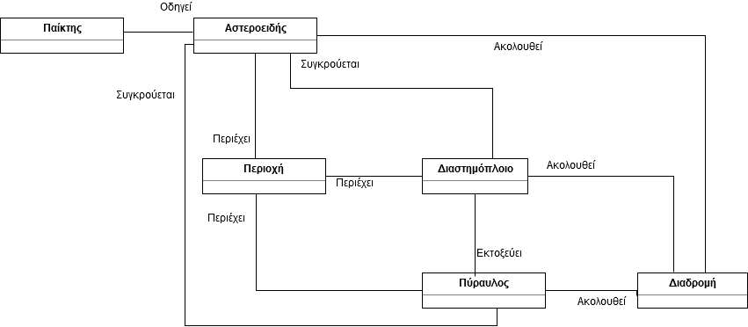
Δραστηριότητα 2: Αστεροειδή (Χρόνος 6min)

Slide 38
Δραστηριότητα 2: Αστεροειδή (Χρόνος 6min)
Αν σας δώσουμε τις μεθόδους «Δημιουργούμαι()», «Μετακινούμαι()», «ΜειώνωΖωέςΠαίκτη», «ΕντοπίζωΣύγκρουση()», «ΕντοπίζωΌριαΟθόνης()» σε ποιες κλάσεις θα τις προσθέτατε. Περισσότερες από μία κλάσεις μπορούν να έχουν την ίδια μέθοδο.
Συγκρίνετε την λύση σας με το παρακάτω σχεδιάγραμμα.

Slide 39
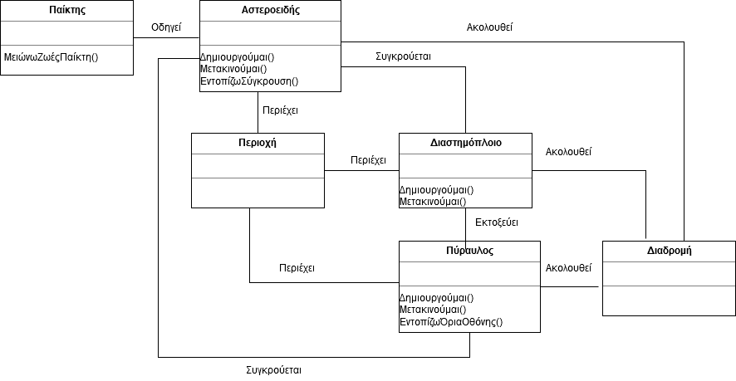
Δραστηριότητα 2: Αστεροειδή (Χρόνος 6min)

Slide 40
Επιπλέον Δραστηριότητες – Μέρος Ι

Slide 41
Η ιστορία μας
Ο κος Αντώνης έμπορος έργων τέχνης στο επάγγελμα διατηρεί στην τράπεζα “SMTM INC” αποταμιευτικό λογαριασμό για προσωπικούς/οικογενειακούς λόγους αλλά και επίσης έναν δεύτερο επαγγελματικό λογαριασμό. Μέσω του επαγγελματικού λογαριασμού ο κος Αντώνης μπορεί να πληρώνει χωρίς έξοδα τους συνεργάτες του αλλά επίσης να έχει μία πλήρη ενημέρωση για τις κινήσεις του ηλεκτρονικού καταστήματός του. Εξυπηρετείται από το κατάστημα Θεσσαλονίκης όπου διευθυντής είναι ο κος Μανώλης, γνωστός του από παλιά! Όταν χρειάστηκε να ανοίξει οποιονδήποτε από τους λογαριασμούς του ο κος Αντώνης έπρεπε να αιτηθεί το άνοιγμα στο συγκεκριμένο κατάστημα.
Ο κος Αντώνης έχει μια κόρη την Ξένια η οποία πρόσφατα πέρασε στη σχολή Αρχιτεκτόνων Μηχανικών του Εθνικού Μετσόβιου Πολυτεχνείου. Η Ξένια άνοιξε στην ίδια τράπεζα αλλά σε κεντρικό κατάστημα Αθηνών όπου διευθύντρια είναι η κα Μαρία (αυτή δεν την γνώριζαν από πριν) έναν φοιτητικό λογαριασμό. Σε αυτόν τον λογαριασμό κάθε μήνα ο κος Αντώνης μεταφέρει χρήματα για τις ανάγκες της Ξένιας. Ο φοιτητικός λογαριασμός της ξένιας της δίνει το δικαίωμα υπερανάληψης έως του ποσού των 300€.

Slide 42
Δραστηριότητα 1:
Μπορείτε να διακρίνετε κάποια αντικείμενα που συμμετέχουν στην ιστορία μας; Καταγράψτε τα.
Ποιος είναι ο ρόλος του κάθε αντικειμένου;

Slide 43
Ενδεικτική λύση Δραστηριότητα 1:
Αντώνης (Πελάτης)
Ξένια (Πελάτης)
Κατάστημα Θεσσαλονίκης (κατάστημα τράπεζας)
Κατάστημα Αθήνας (κατάστημα τράπεζας)
Λογαριασμός Ιδιώτη κ. Αντώνη (λογαριασμός τράπεζας)
Λογαριασμός επαγγελματία κ. Αντώνη (λογαριασμός τράπεζας)
Λογαριασμός της φοιτήτριας Ξένιας (λογαριασμός τράπεζας)

Slide 44
Δραστηριότητα 2:
Ποια χαρακτηριστικά (ιδιότητες) θα μπορούσαν να έχουν τα αντικείμενα αυτά;
Αξιοποιήστε την εμπειρία σας και την φαντασία σας και καταγράψτε τα.

Slide 45
Ενδεικτική λύση Δραστηριότητα 2:
Αντώνης (Πελάτης)
  Όνομα, Τηλέφωνο, Διεύθυνση, ΑΦΜ
Ξένια (Πελάτης)
  Όνομα, Τηλέφωνο, Διεύθυνση, ΑΦΜ
Κατάστημα Θεσσαλονίκης (κατάστημα τράπεζας)
  Κωδικός καταστήματος, Διεύθυνση, Τηλέφωνο, Όνομα Διευθυντή
Κατάστημα Αθήνας (κατάστημα τράπεζας)
  Κωδικός καταστήματος, Διεύθυνση, Τηλέφωνο, Όνομα Διευθυντή
Λογαριασμός Ιδιώτη κ. Αντώνη (λογαριασμός τράπεζας)
  Αριθμός Λογαριασμού, Δικαιούχος, Υπόλοιπο, Τύπος Λογαριασμού, Κατάστημα διαχείρισης
Λογαριασμός επαγγελματία κ. Αντώνη (λογαριασμός τράπεζας)
  Αριθμός Λογαριασμού, Δικαιούχος, Υπόλοιπο, Τύπος Λογαριασμού, Κατάστημα διαχείρισης
Λογαριασμός της φοιτήτριας Ξένιας (λογαριασμός τράπεζας)
  Αριθμός Λογαριασμού, Δικαιούχος, Υπόλοιπο, Τύπος Λογαριασμού, Κατάστημα διαχείρισης

Slide 46
Δραστηριότητα 3:
Ποιες ενέργειες παρέχει το κάθε αντικείμενο της ιστορία μας;

Slide 47
Ενδεικτική λύση Δραστηριότητα 3:
Αντώνης (Πελάτης, επαγγελματίας):
ΑιτείταιΝέοΛογαριασμό(), ΖητάΚατάθεση(), ΖητάΑνάληψη(), ΖητάΜεταφορά(), ΖητάΕνημέρωσηΓιαΚινήσεις()
Ξένια (Πελάτης, φοιτήτρια):
ΑιτείταιΝέοΛογαριασμό(), ΖητάΚατάθεση (), ΖητάΑνάληψη ()
Κατάστημα Θεσσαλονίκης:
ΕγκρίνειΝέοΛογαριασμό(), ΕγκρίνειΜεταφορά()
Κατάστημα Αθήνας:
ΕγκρίνειΝέοΛογαριασμό(), ΕγκρίνειΜεταφορά()
Λογαριασμός Ιδιώτη κου Αντώνη:
ΔέχεταιΑνάληψη(), ΔέχεταιΚατάθεση()
Λογαριασμός επαγγελματία κου Αντώνη:
ΔέχεταιΑνάληψη(), ΔέχεταιΚατάθεση(), ΕνημερώνειΓιαΚινήσεις()
Λογαριασμός της φοιτήτριας Ξένιας:
ΔέχεταιΑνάληψη(), ΔέχεταιΚατάθεση()

Slide 48
Δραστηριότητα 4:
Πως τα αντικείμενα αυτά αλληλοεπιδρούν μεταξύ τους;
Φτιάξτε το κατάλληλο διάγραμμα αλληλεπίδρασης.

Slide 49
Ενδεικτική λύση Δραστηριότητα 4:

Slide 50
Δραστηριότητα 5:
Ομαδοποιήστε τα αντικείμενα σε κλάσεις.
Φτιάξτε πάλι το διάγραμμα αλληλεπίδρασης αυτήν την φορά χρησιμοποιώντας τις κλάσεις!
Στο διάγραμμα να φαίνονται τα αντικείμενα, οι ιδιότητες και οι μέθοδοι τους.

Slide 51
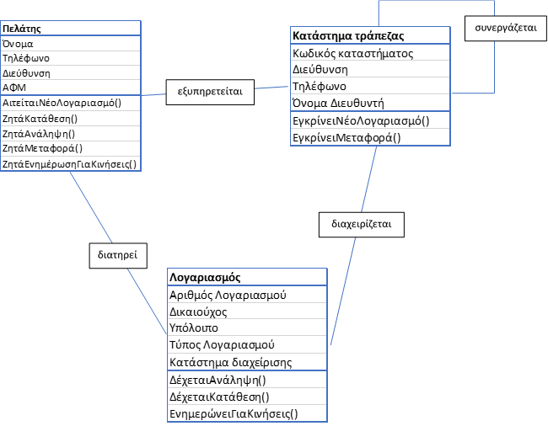
Ενδεικτική λύση Δραστηριότητα 5:

Slide 52
Δραστηριότητα 6:
Μπορείτε να εντοπίσετε ιεραρχία κάποια μεταξύ των κλάσεων;
Μήπως μπορείτε να φτιάξετε κλάσεις που κληρονομούν από κάποιες άλλες στην ιστορία μας;
Για κάποιες από αυτές δημιουργήστε τη διαγραμματική απεικόνιση της σχέσης κληρονομικότητας.

Slide 53
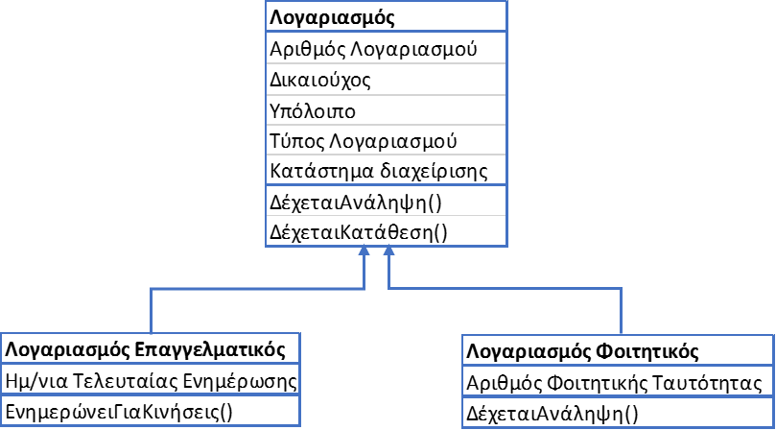
Ενδεικτική λύση Δραστηριότητα 6:

Slide 54
Δραστηριότητα 7:
Εντοπίζετε κάποια διαφορά στην συμπεριφορά των αντικειμένων ανάλογα με την περίπτωση;
Στο προηγούμενο διάγραμμα ποιες μέθοδοι είναι «πολυμορφικές»;

Slide 55
Ενδεικτική λύση Δραστηριότητα 7:
Η μέθοδος ΔέχεταιΑνάληψη() είναι πολυμορφική γιατί συμπεριφέρεται διαφορετικά στον απλό λογαριασμό και στον φοιτητικό λογαριασμό όπου δέχεται υπερανάληψη έως 300€.

Slide 56
Επιπλέον Δραστηριότητες – Μέρος ΙΙ

Slide 57
Το Facebook είναι ένα Κοινωνικό Δίκτυο που εξυπηρετεί δισεκατομμύρια χρήστες. Κάθε χρήστης μπορεί να δημιουργήσει το δικό του προφίλ, το οποίο μπορεί στη συνέχεια να το ενημερώσει με προσωπικές πληροφορίες, φωτογραφίες, βίντεο, ταινίες και μουσική που του αρέσουν, αθλητές που θαυμάζει κλπ.
Με τη δημιουργία του προφίλ, ο χρήστης μπορεί να στείλει αιτήματα φιλίας σε άλλους χρήστες, οι οποίοι θα πρέπει να τον αποδεχθούν ή να τον απορρίψουν.
Εκτός από τις δημοσιεύσεις με κείμενο, φωτογραφίες, βίντεο κλπ, που μπορεί να δημοσιεύσει ένας χρήστης, οι λειτουργίες τις οποίες χρησιμοποιούν περισσότερο οι χρήστες βρίσκονται στις δημοσιεύσεις και είναι το like και τα comments .

Slide 58
Δραστηριότητα 1:
Μπορείτε να διακρίνετε κάποια αντικείμενα στην απλοποιημένη λειτουργία του facebook που σας παρουσιάστηκε;

Slide 59
Ενδεικτική λύση Δραστηριότητα 1:
Χρήστης
Δημοσίευση
Φωτογραφίες – Βίντεο – Ταινίες - Μουσική
Προφίλ

Slide 60
Δραστηριότητα 2:
Ποια χαρακτηριστικά (ιδιότητες) θα μπορούσαν να έχουν τα αντικείμενα αυτά;
Σκεφτείτε τι πραγματικά συμβαίνει όταν χρησιμοποιείτε το facebook.

Slide 61
Ενδεικτική λύση Δραστηριότητα 2:
Χρήστης
  username, κωδικός, όνομα, τηλέφωνο, email
Δημοσίευση
  username, date, time, likes, τύπος
Φωτογραφία – Βίντεο – Εικόνα
  όνομα αρχείου, date, time, τοποθεσία
Προφίλ
  εκπαίδευση, δουλειά, φύλο, ημ. Γέννησης, σχέση …

Slide 62
Δραστηριότητα 3:
Ποιες ενέργειες πιθανά παρέχει το κάθε αντικείμενο;

Slide 63
Ενδεικτική λύση Δραστηριότητα 3:
Χρήστης:
ΚάνωΕγγραφή(), ΚάνωΕίσοδο(), Δημοσιεύω(), ΚάνωLike(), ΚάνωΣχόλια(), ΚάνωΑίτημαΦιλίας(), ΔέχομαιΑίτημαΦιλίας(), ΑπορρίπτωΑίτημαΦιλίας(), ΕμφανίζωΠροφίλ()
Δημοσίευση
ΔέχομαιLike(), ΔέχομαιΣχόλια (), Εμφανίζομαι()
Φωτογραφία – Βίντεο – Εικόνα
Εμφανίζομαι() (ΔέχομαιLike(), ΔέχομαιΣχόλια (), Εμφανίζομαι())
Προφίλ
ΔέχομαιΠροσωπικέςΠληροφορίες(), ΔέχομαιΕνδιαφέροντα()

Slide 64
Δραστηριότητα 4:
Πως τα αντικείμενα αυτά αλληλοεπιδρούν μεταξύ τους;
Φτιάξτε το κατάλληλο διάγραμμα αλληλεπίδρασης.

Slide 65
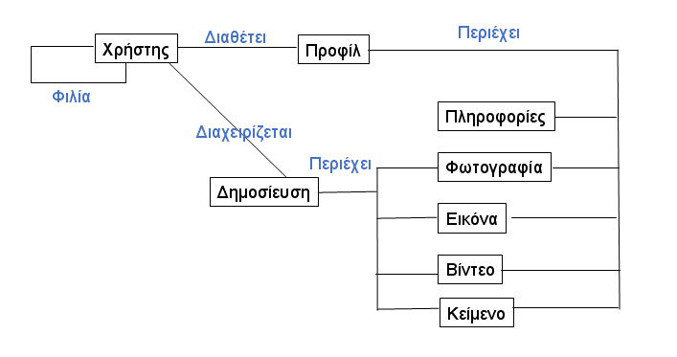
Ενδεικτική λύση Δραστηριότητα 4:

Slide 66
Δραστηριότητα 5:
Δώστε παραδείγματα αντικειμένων των κλάσεων Χρηστών και Δημοσιεύσεων

Slide 67
Ενδεικτική λύση Δραστηριότητα 5:
Χρήστης και Δημοσίευση είναι κλάσεις
  Αντικείμενα της κλάσης Χρήστης είναι οι διάφοροι χρήστες (ο Γιώργος, η Μαρία κλπ.)
  Αντικείμενα της κλάσης Δημοσίευσης είναι οι διάφορες δημοσιεύσεις που κάνουμε (μια φωτογραφία που ανεβάζουμε, ένα κείμενο που γράφουμε, μια εικόνα ή ένα βίντεο)

Slide 68
Δραστηριότητα 6:
Μπορείτε να εντοπίσετε κάποια ιεραρχία μεταξύ αυτών των κλάσεων;
Μήπως μπορείτε να φτιάξετε και άλλες κλάσεις που κληρονομούν από αυτές;
Δημιουργήστε τη διαγραμματική απεικόνιση σχέσεων κληρονομικότητας ανάμεσα στις κλάσεις που σκεφτήκατε.

Slide 69
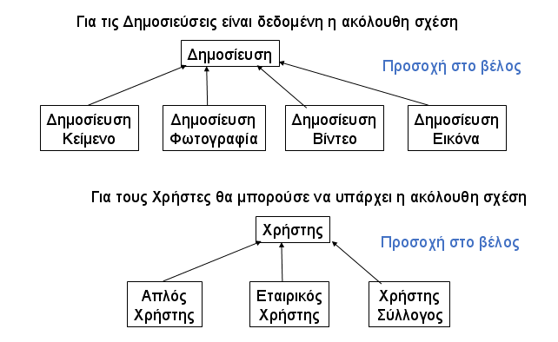
Ενδεικτική λύση Δραστηριότητα 6:

Slide 70
Δραστηριότητα 7:
Υπάρχουν συμπεριφορές που δεν αλλάζουν και είναι ίδιες για όλες τις υποκλάσεις;
Υπάρχουν διαφορές στην συμπεριφορά των αντικειμένων ανάλογα με τον τύπο τους; Δηλαδή υπάρχει κάπου μέθοδος ή ενέργεια που θα μπορούσε να είναι «πολυμορφική»;

Slide 71
Ενδεικτική λύση Δραστηριότητα 7:
Η μέθοδος ΔέχομαιLike() αλλάζει όταν είναι διαφορετικός ο τύπος της δημοσίευσης; (Μάλλον ΌΧΙ)
Αντίθετα η μέθοδος Εμφανίζομαι() στις δημοσιεύσεις είναι πολυμορφική γιατί συμπεριφέρεται διαφορετικά ανάλογα με τον τύπο της δημοσίευσης (φωτογραφία, βίντεο, εικόνα, κείμενο)
Μπορείτε να σκεφτείτε κάτι ανάλογο μη πολυμορφικό και πολυμορφικό για τους Χρήστες (πχ. η εμφάνιση του προφίλ ακολουθεί τους ίδιους κανόνες για έναν απλό χρήστη ή έναν εταιρικό/συλλογικό; Τι συμβαίνει αντίστοιχα με την εγγραφή;)

